Slide 1



Phòng giáo dục và đào tạo huyện Gia Lâm
Trường Mầm non Cổ Bi
Giáo viên: Lê Thị Bích Hạnh
Lớp: Mẫu giáo nhỡ B3

Slide 2

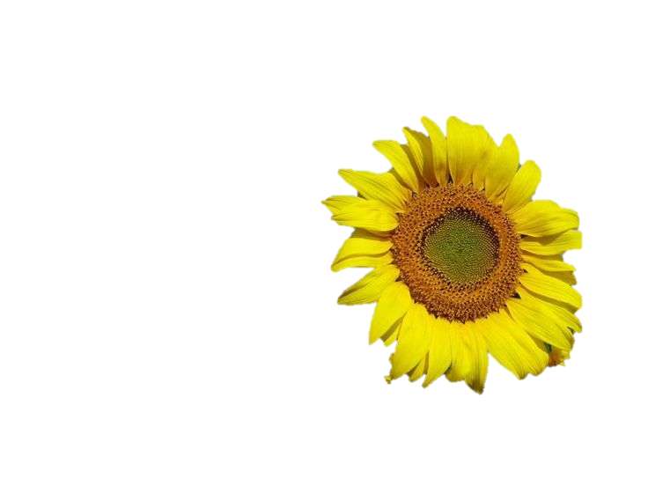
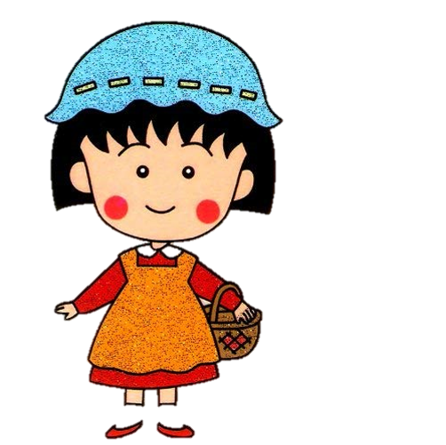
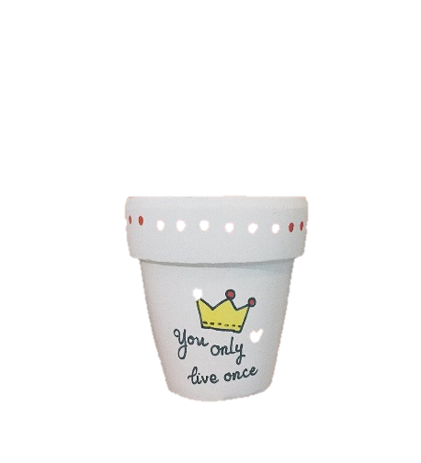
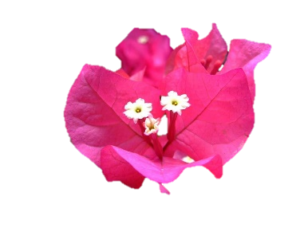

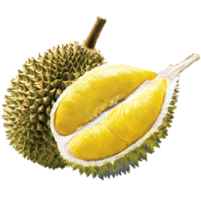
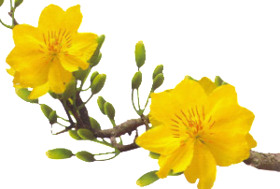
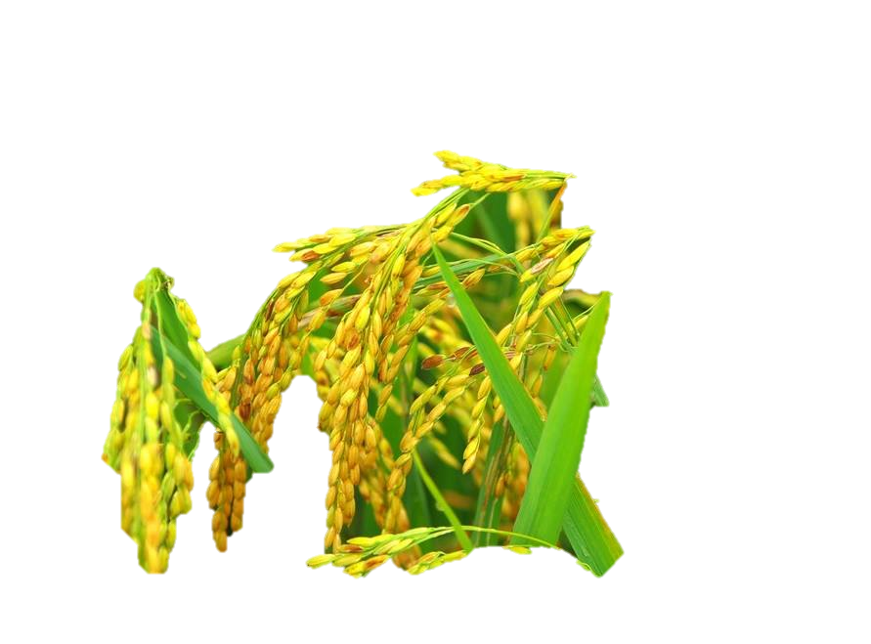

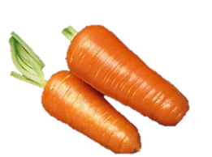
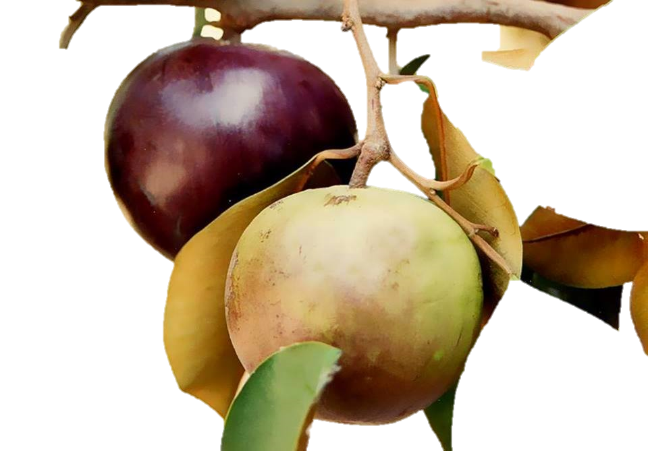
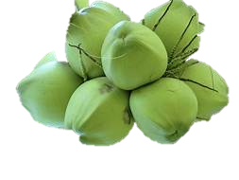
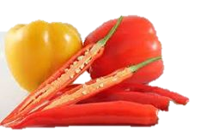

CẢM ƠN CÁC BẠN ĐÃ GIÚP MÌNH TÌM ĐƯỢC CÁC LOẠI HẠT GIỐNG NHÉ!
HẠT GIỐNG
DIỆU KÌ
1
2
3
4
5
6
7
8
9
10

Slide 3
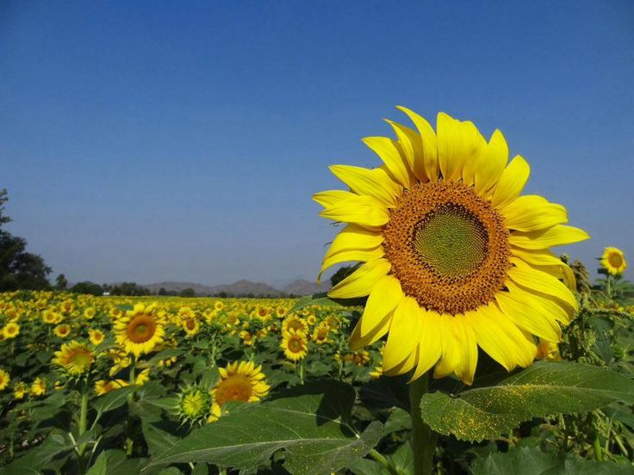

Hoa gì nở hướng mặt trời. Sắc vàng rực rỡ thắm tươi vườn nhà?
Hoa hướng dương

Slide 4
Hoa đào ngoài Bắc.
Hoa gì trong Nam.
Cánh nhỏ màu vàng.
Cùng vui đón tết?
Hoa mai

Slide 5
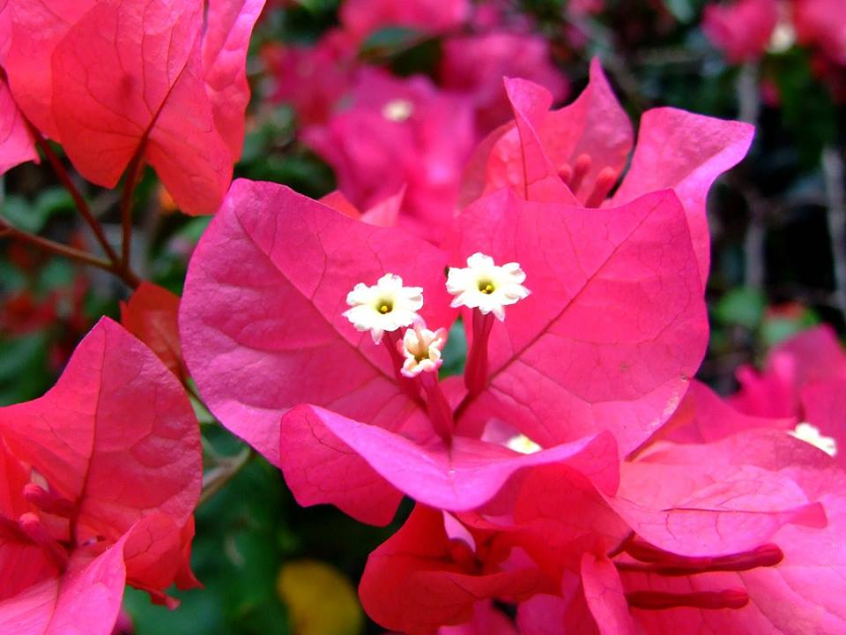
Tên gọi là giấy.
Nhưng lại là hoa.
Tím đỏ trắng ngà.
Rung rinh trong nắng?
Hoa giấy

Slide 6
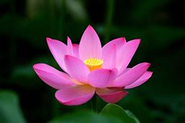
Hoa gì đẹp nhất trong đầm.
Hương thơm thoang thoảng, bay gần bay xa?
Hoa sen

Slide 7
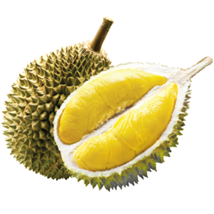
Da xù xì như mít.
Nhưng quả lại nhỏ hơn
Mùi thơm tỏa ngát trời
Chỉ miền Nam mới có?
Qủa sầu riêng

Slide 8
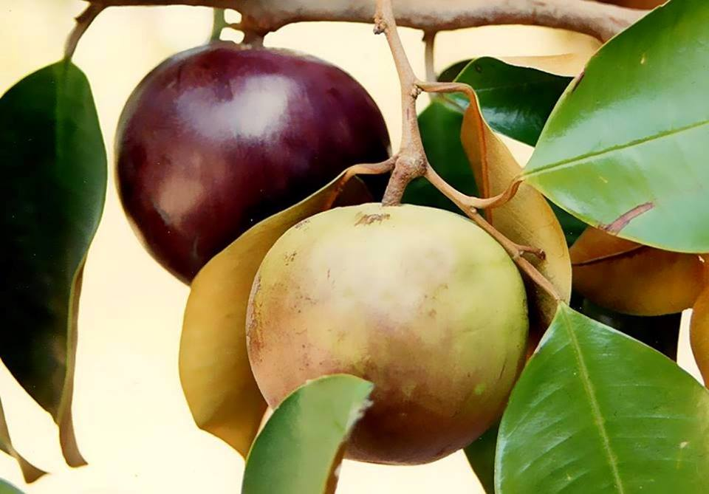
Qủa gì tên gọi dịu êm
Nhớ bầu sữa mẹ nuôi em thuở nào?
Qủa vú sữa

Slide 9
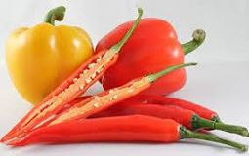
Qủa gì nho nhỏ.
Chín đỏ như hoa.
Tươi đẹp vườn nhà.
Mà cay xé lưỡi?
Qủa ớt

Slide 10
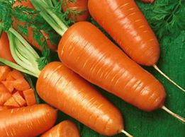
Củ gì đo đỏ
Con thỏ thích ăn?
Củ cà rốt

Slide 11
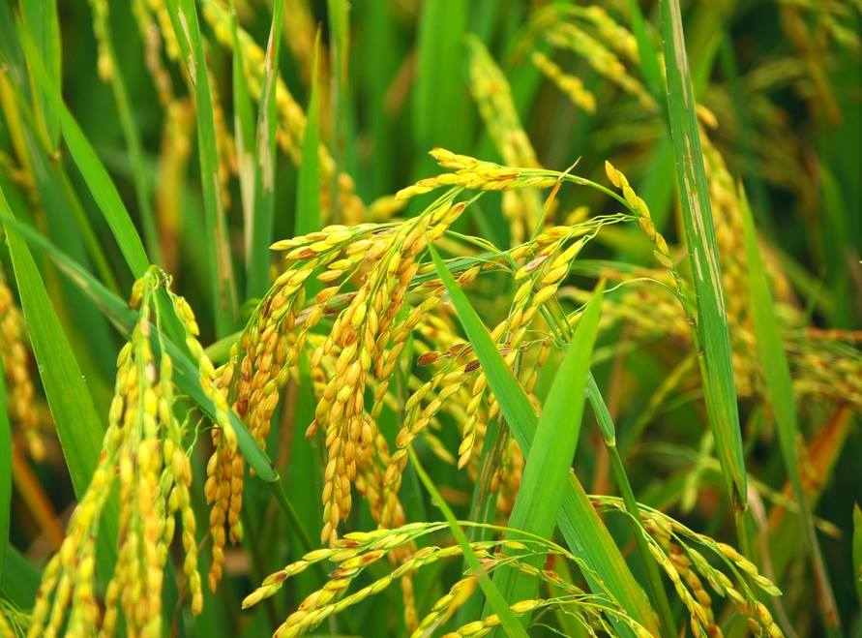
Cây gì nho nhỏ.
Hạt nó nuôi người.
Chín vàng nơi nơi.
Dân làng đi gặt.?
Cây lúa

Slide 12
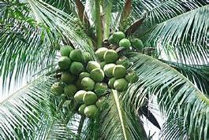
Cây gì thân cao.
Lá thưa rang lược.
Ai đem nước ngọt.
Đựng đầy quả xanh.?
Cây dừa

